Slide 1
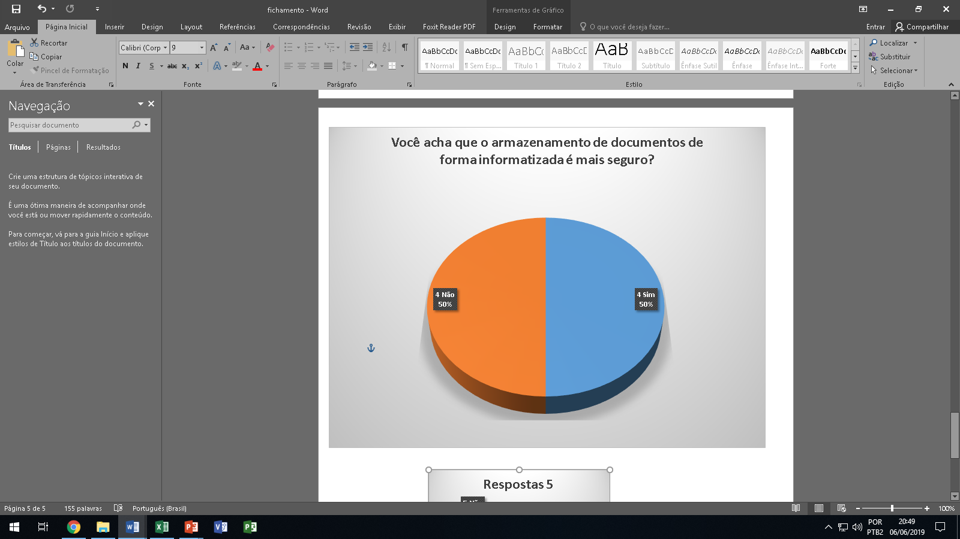
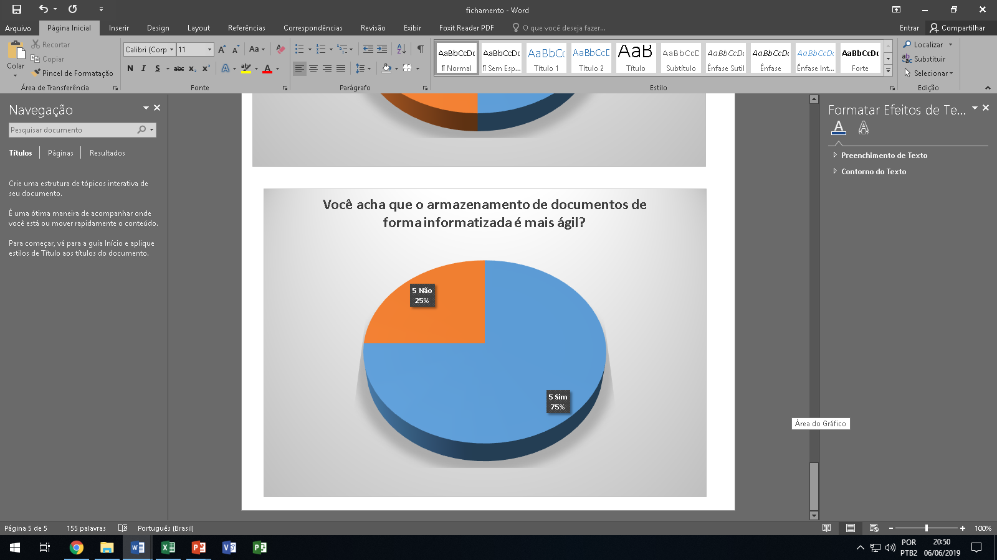
SISTEMA DE GERENCIAMENTO DE DADOS PARA INSTITUIÇÃO DE CURSOS PROFISSIONALIZANTES
Técnico em Informática
Integrantes:
Bruno Figueiredo Sousa
Lucas Luiz dos Santos
Rodrigo Leite do Sacramento
Professores Orientadores
Wagner Lopes Aguiar
Ivan Souza
INTRODUÇÃO
ANÁLISE DOS RESULTADOS
A escola de cursos profissionalizantes Logus Informática, leciona cursos de Informática básica(Pacote office, Web Designer), desenvolvimento de jogos, idiomas e administração.
Mesmo estando no mercado a algum tempo a escola possui uma estrutura arcaica referente ao armazenamento das informações de seus alunos. A qual era feita através de documentos físicos, expondo assim os mesmos a danificações de diversas formas. O projeto surge assim com o intuito de gerenciar o armazenamento dessas informações de forma ágil e segura, tornando a instituição atualizada em relação as necessidades do mercado.
OBJETIVOS
Objetivo Geral: O Projeto visa a melhor gerenciamento e armazenamento de informações da instituição de cursos profissionalizantes (Logus Informática). Melhorando a segurança das documentações dos alunos e o ágil acesso aos mesmos
Objetivos Específicos: Implantação de um sistema de banco de dados que gerenciasse as seguintes informações (Controle dos alunos e organização das informações pessoais dos alunos.)
METODOLOGIA
Base para o auxílio no desenvolvimento do software:
O estudo de vídeo aulas,
blogs especializados em desenvolvimento de banco de dados e Java como os canais da Boson Treinamentos, Professor Guanabara, Canal Descompila, Mario - Tutorias de Programação;
Sites especializados;
Pesquisa de campo e teste com os Funcionários da escola
Ferramentas de Desenvolvimento:
JAVA: Design da Interface do sistema;
MySql: Banco de dados;
PHP: Lista de Chamadas;
Eclipse: Ambiente de desenvovimento.
CONSIDERAÇÕES FINAIS
Através do sistema visamos guardar as informações de forma mais:
Segura;
Ágil;
Dinâmica.
REFERÊNCIAS
GUSTAVO, GUANABARA “CURSO EM VIDEO” Disponível em: https://www.cursoemvideo.com/course/curso-banco-dados-mysql/ ACESSO EM: 15 nov 2018
STEVEN, PERRY “IMB Developer” Disponível em: https://www.ibm.com/developerworks/br/java/tutorials/j-introtojava1/index.html/ ACESSO EM: 15 nov 2018
CARLOS, “DEVMEDIA” Disponível em: https://www.devmedia.com.br/criando-uma-conexao-java-mysql-server/16753 ACESSO EM: 25 nov 2018
YURI, PACIEVITCH “INFO ESCOLA” Disponível em: https://www.infoescola.com/informatica/mysql/ ACESSO EM: 01 dez 2018
ETEL, SVERDLOV “DIGITAL OCEAN” Disponível em:
https://www.digitalocean.com/community/tutorials/como-criar-um-novo-usuario-e-conceder-permissoes-no-mysql-pt/ ACESSO EM: 01 dez 2018

